Slide 1
대전 대신고 교내에서 분리수거에서의 불편한 점 개선을 위한 구조물, 시설물 창안
대전대신고등학교
김태현, 박선찬, 정호일, 김승환

Slide 2
목차
교내 구조 및 문제점
3D 모델링을 통한 교내 수거장 위치, 이동 경로 분석
자율주행 쓰레기통 제작

Slide 3
교내 구조
대전대신고등학교
김태현, 박선찬, 정호일, 김승환

Slide 4
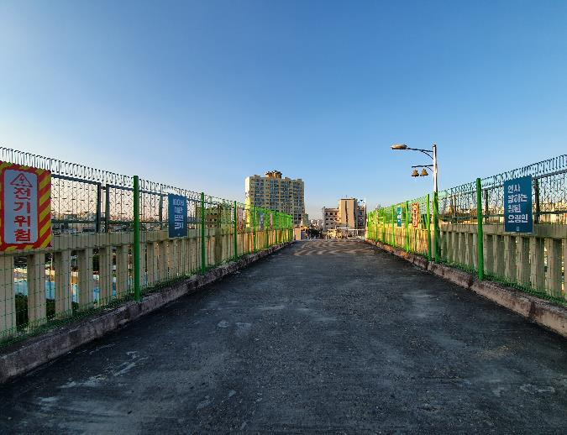
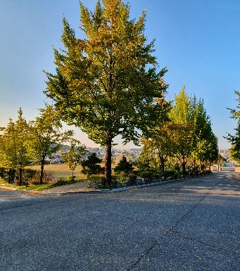
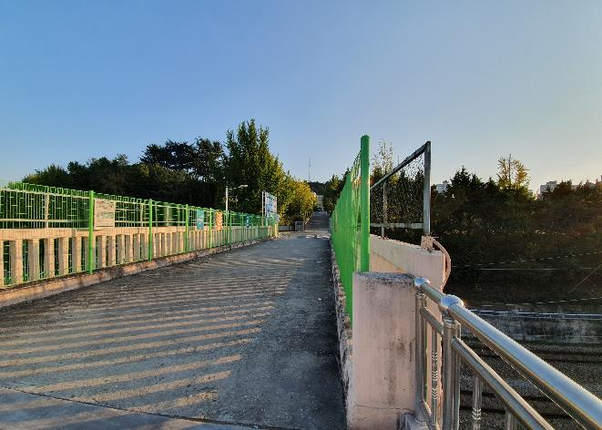
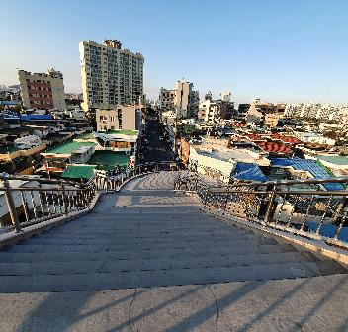
학교의 환경적 문제
대전대신고등학교 육교에 쓰레기가 많아 미관상 보기 좋지 않다.
육교의 쓰레기 문제를 개선하면 좋겠다는 의견이 있음

Slide 5
이전 해결 방안 분석
육교에 쓰레기통이 배치되어 있었으나, 쓰레기가 넘쳐나고, 주변 미관을 손상하여 철거됨.
-> 쓰레기통을 주기적으로 비우고 관리할 수 있으면 좋겠다는 생각

Slide 6
해결방안
“사람의 힘 없이 자동으로 쓰레기를 분리수거 하면 빠르고 확실하게 육교의 쓰레기를 처리할 수 있지 않을까?” 라는 의견을 도출함.
-> 사람의 힘 없이 자동으로 쓰레기를 분리수거 하는 쓰레기통을 제작하자는 결론을 도출함.

Slide 7
자율주행 쓰레기통
교내 환경 분석 / 자율주행 쓰레기통 제작

Slide 8
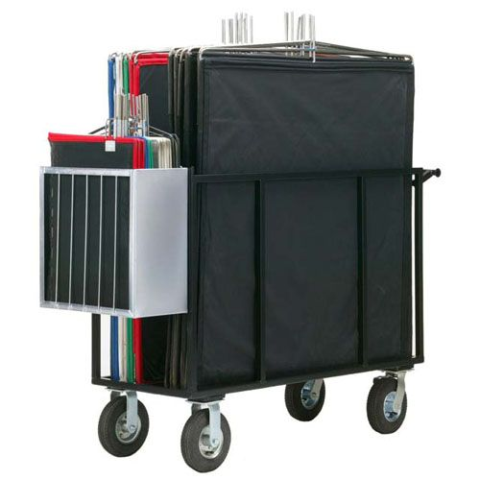
기존 쓰레기통 아이디어들
3D 프린터로 프레임 제작
모터와 바퀴를 달아 쓰레기통을 구동
보유했던 모터의 출력이 약했음.
3D 프린터 출력물의 강성이 약했음.

Slide 9
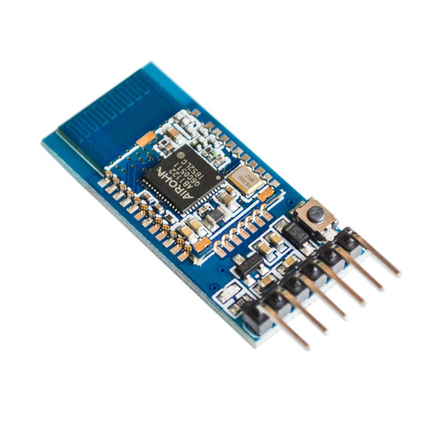
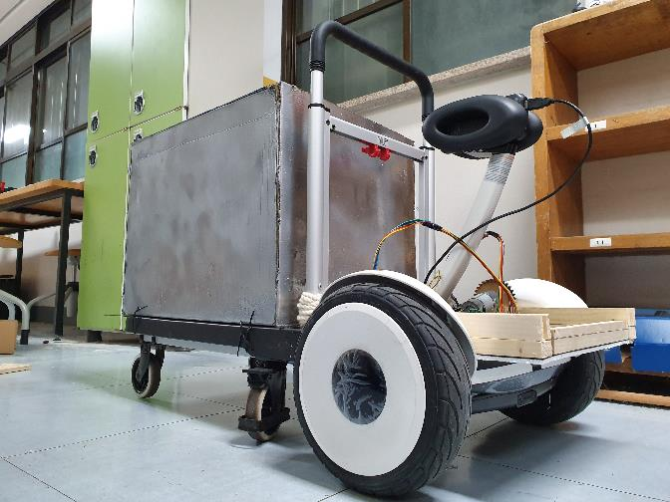
자율주행 쓰레기통 제작
쓰레기통부 | 비콘부

Slide 10
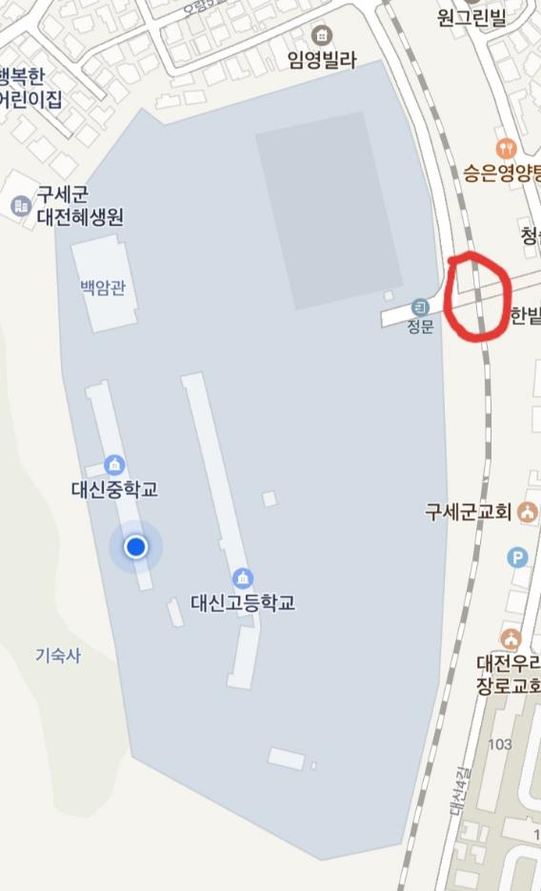
연구 1) 교내 수거장 위치 및 이동 경로 분석
육교의 위치는 학교를 기준으로 아래로 내려오기 위한
긴 내리막길과 교문을 지난 곳에 위치되어 있다.

Slide 11
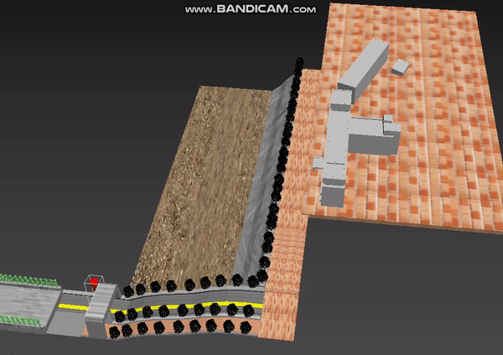
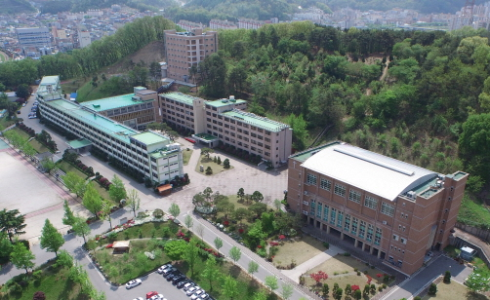
쓰레기통의 이동 경로 분석
육교는 학교 정문에 위치한다.
별관 후면의 쓰레기장과 정문 간에는 상당한 거리가 있다.

Slide 12
연구 2) 자율 주행 쓰레기통 제작
쓰레기통 부
세그웨이, 쓰레기통, Raspberrt Pi 3, Arduino YUN, DC 서브모터, 모터 드라이버, 릴레이 모듈, 밧줄, 보조배터리, 미니 브레드보드
쓰레기통 제작
비콘 부
Arduino YUNO, HM-10 블루투스 모듈, 보조배터리

Slide 13
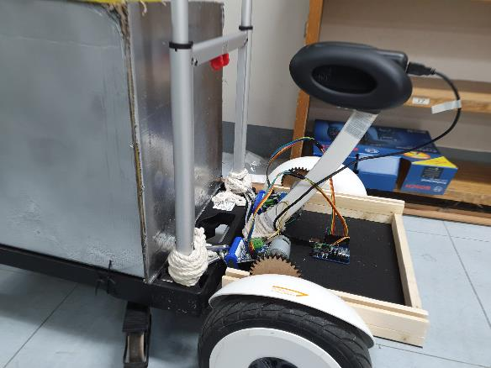
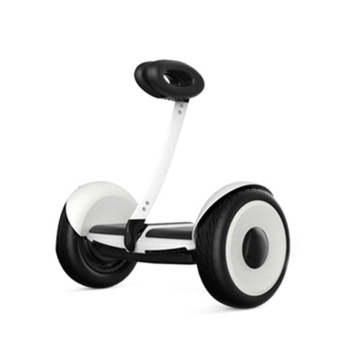
사용 원리
자이로 센서를 이용한 세그웨이를 사용
레일과 기어를 모터로 조종하여 추의 위치를 옮겨 전진 작용과 후진 작용을 조절함.
손잡이에 고정 핀을 달아 이를 밧줄과 모터로 당겨 조절하며 좌우 회전을 조절함.

Slide 14
피드백
피드백과 향후 계획

Slide 15
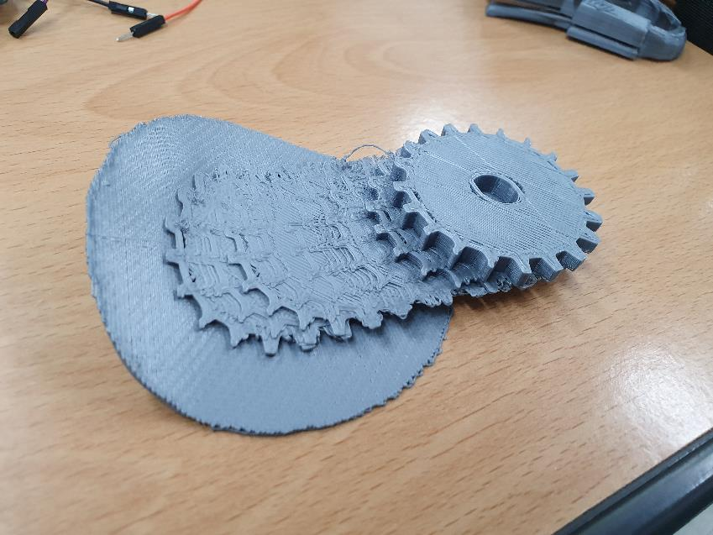
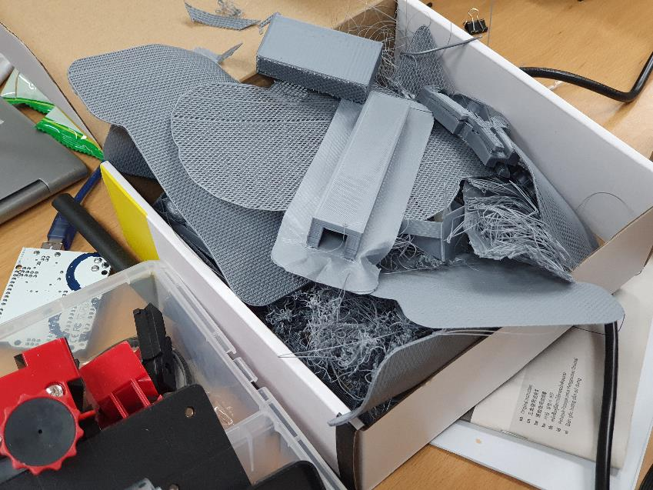
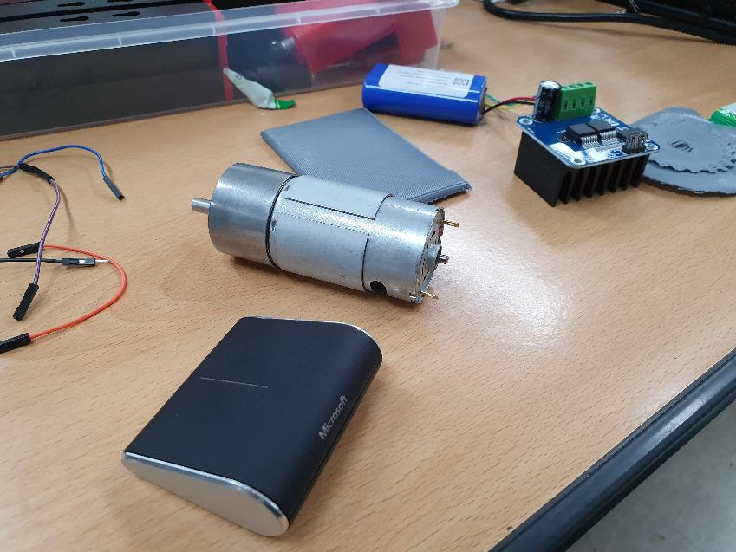
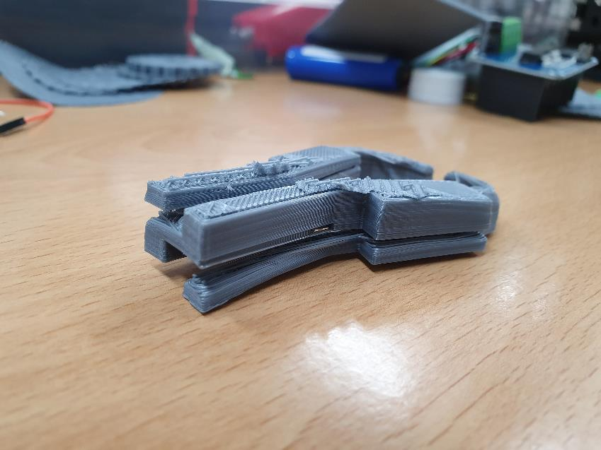
피드백
3D 프린터로 만든 프레임의 강도가 약하여 연구 후반에 설계를 완전변경함.
3D 프린터의 숙련도가 낮아 시행착오가 많았음. 연구 후반에 3D 프린터를 구매 후 연습하는 것으로 해결함.
기존에 보유하던 DC모터를 사용하여 바퀴를 구동하려 하였으나, 모터의 출력이 너무 약하였음. 전동 휠을 구매하여 구동계로 활용하는 것으로 해결함.

Slide 16
향후 계획
알루미늄 빔 사용을 통하여 장치의 강성을 더욱 개선하고, 이를 대전대신고등학교 교정 내부에 배치할 예정임.
본 연구에서는 경로 변경이 쉬우나 장비 관리가 어려운 블루투스 비콘 방식을 사용함. 향후 GPS를 장비에 적용하여 장비의 관리성을 개선할 예정임.
본 장비를 개선한 후, 복수동 및 도마동 일대에 배치하여 거리의 미관 향상을 도모할 예정임.

Slide 17
감사합니다.
Q&A

